Slide 1
移植一个最小系统要做什么事情？
串口驱动：方便调试
地址映射：虚拟地址-物理地址
完善中断子系统：至少提供tick中断
实现存储设备驱动
实现根文件系统

Slide 2

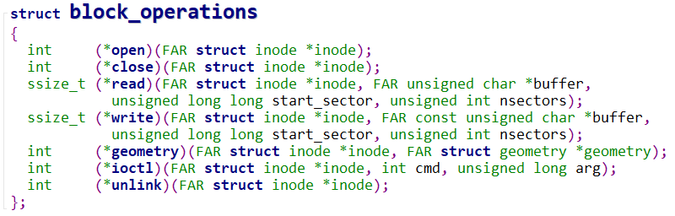
块设备驱动程序
third_party\NuttX\fs\driver\fs_registerblockdriver.c

Slide 3
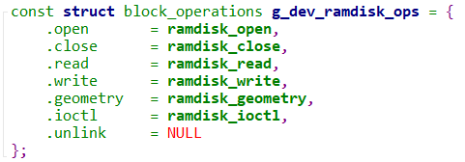
核心在于block_operations

Slide 4
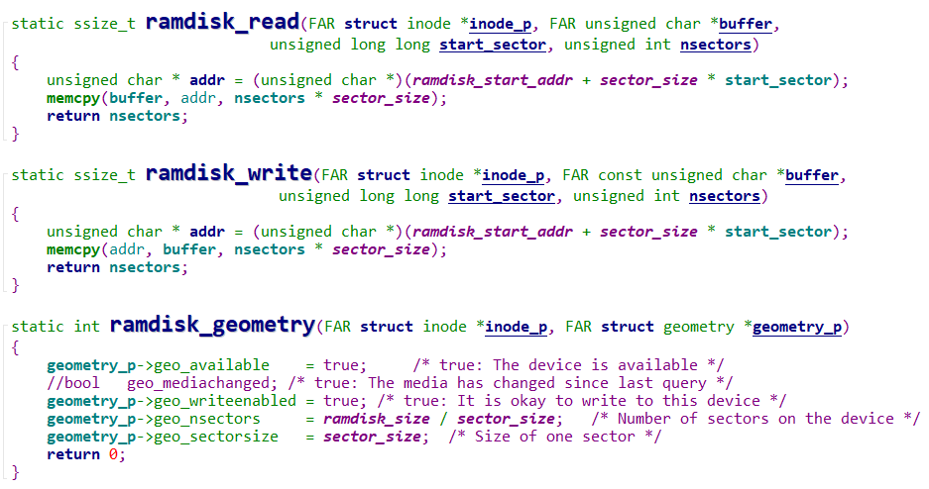
核心在于block_operations

Slide 5
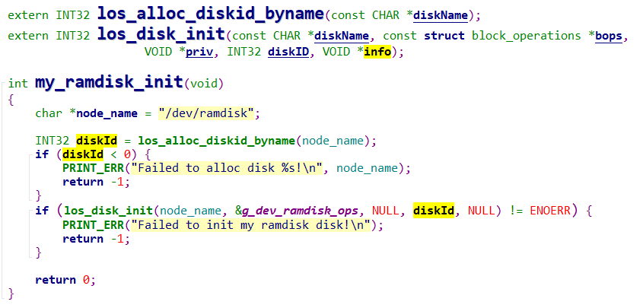
怎么注册这个块设备？

Slide 6
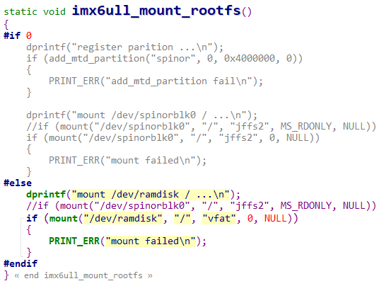
怎么使用这个块设备？

